Slide 1
Departamento de Ciencias Económicas Carrera De Ingeniería en Finanzas y Auditoría C.P.A Tesis previo a la obtención del título de Ingeniera en Finanzas y Auditoría CPA Ibeth Belén Ushiña Titoaña

Slide 2
Impacto de la aplicación de la Norma Internacional de Información Financiera para PYMES Pequeñas y Medianas Empresas en las florícolas del Cantón Quito

Slide 3
Floricultura Ecuatoriana

Slide 4
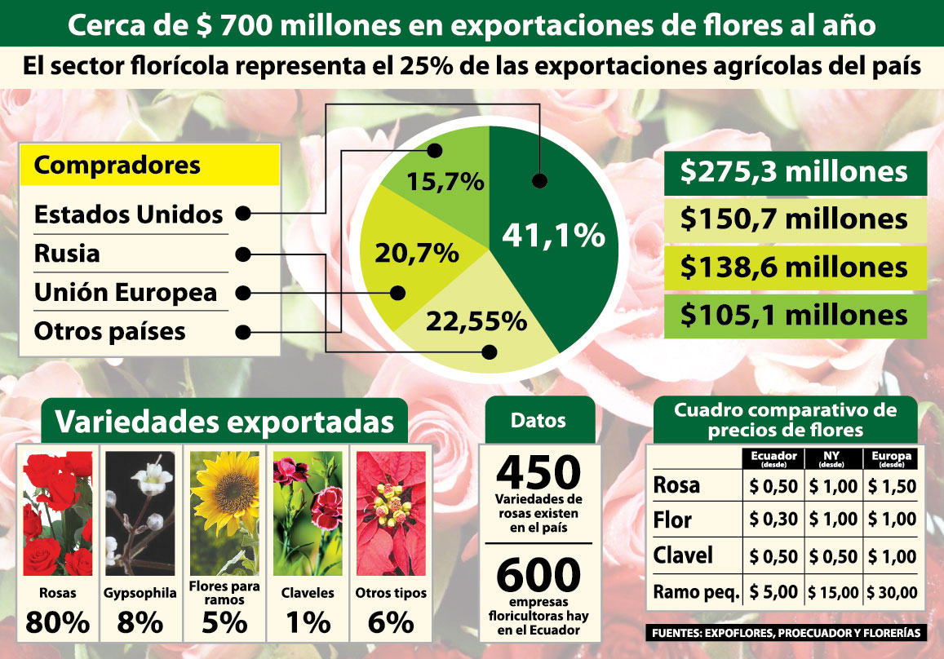

Slide 5
Normativa contable
Normas Internacionales de contabilidad
Establecen la información que deben presentarse en los E/F y la forma en que esa información debe aparecer.
Normas Internacionales de Información Financiera
Conjunto de normas legalmente exigibles y globalmente aceptadas, comprensibles y de alta calidad.
Orientada
Inversor
Empresario
Terceros

Slide 6
Normas Internacionales de Información Financiera para Pequeñas y Medianas Empresas
Normas contables
NIIF completas
Simplificadas
PYMES
Uso
Aplicación
Basadas
Contiene un menor porcentaje de los requerimientos de revelación de las NIIF completas.

Slide 7
Impuesto a la Renta Cálculo del Anticipo
 | Saldos E/F NEC | Deducibles | Saldos E/F NIIF | Deducibles
Patrimonio total (0,2%) | 1.559.741,15 |  | 1.092.844,64
Costos y gastos deducibles (0,2%) | 250.105,50 | 945.152,05 | 250.105,50 | 1.188.972,70
Activo total (-) Ctas.Cob. (0,4%) | 3.344.088,66 | 405.527,28 | 3.100.268,01 | 405.527,28
Ingresos gravables (0,4%) | 1.329.187,50 |  | 1.329.187,50
 | 18800,38 |  | 16403,67

Slide 10
Impacto de las NIIF’S en las PYMES florícolas del cantón Quito
# | Nombre | Extensión | Ubicación
1 | Ocean roses Cía. Ltda. | 73.800 m² | Av. Interoceánica y Eugenio Espejo
2 | Lady flower S.A | 15.000 m² | Vía Tambillo- Cuendina
3 | Maxiroses S.A | 56.000 m² | Chaupinolin – Vía al Quinche
4 | Agroroses Cía. Ltda | 68.500 m² | Vía Amaguaña Km 12
5 | Lovely farm S.A | 82.000 m² | La Pradera Av. Diego de Almagro

Slide 11
NIC 1: Presentación de Estados Financieros
Información financiera clasificada
Desempeño financiero
Empresa en marcha
Consistencia de la presentación, comparabilidad y materialidad.
Notes:
http://www.portafolio.co/opinion/blogs/buenas-practicas-auditoria-y-control-interno-las-organizaciones/principio-negocio-marc

Slide 12
NIC 2: Existencias
Inventarios de suministros
Materiales a ser consumidos en el proceso de producción
Notes:
http://www.portafolio.co/opinion/blogs/buenas-practicas-auditoria-y-control-interno-las-organizaciones/principio-negocio-marc

Slide 13
NIC 16: Inmovilizado material

Slide 14
NIC 36: Deterioro del valor de los activos
Valorización
Estado real

Slide 15
NIC 41: Agricultura
Reconocimiento e integración
Activos Biológicos
R. inicial
V.R C.P.V
Transformaciones

Slide 16
Conclusiones
Las Pymes del sector floricultor del cantón Quito, evidencian cambios en:
Inventarios, Propiedad, Planta y Equipo; Activos Biológicos
Resultados acumulados Provenientes de la Adopción por Primera Vez
de las NIIF.
Dada la adopción de las NIIF para PYMES las políticas contables fueron modificadas de acuerdo a los requerimientos de dicha normativa.

Slide 17
Recomendaciones
Las PYMES del sector floricultor, deben mantenerse permanentemente capacitados en la normativa para la presentación de los Estados Financieros.
Actualizar permanentemente los conceptos bajo los cuales se presentan los Estados Financieros.

Slide 18
Gracias

